Slide 1
Người đi du lịch
Bài toán tối ưu
thuật toán nhánh cận
Danh sách thành viên

Slide 2
Nhóm 6
Lê Thị Ngọc Mai - B20DCPT005
Nguyễn Công Nhật Minh - B20DCCN435
Nguyễn Đức Minh - B20DCCN436
Bùi Thị Trà My - B17DCPT262
Phạm Phương Nam - B18DCCN434
Phạm Tuấn Nam - B17DCAT134
Nguyễn Hồng nhung - B20DCPT150
Phạm Khắc Phong - B20DCAT138

Slide 3
Mục lục
01
02
03
BÀI TOÁN TỐI ƯU
THUẬT TOÁN NHÁNH CẬN
CODE

Slide 4
01
BÀI TOÁN TỐI ƯU
Bài toán người đi du lịch

Slide 5
Bài toán
Một người du lịch muốn đi tham quan 𝑁 thành phố 𝑇1, 𝑇2, ..., 𝑇𝑁. Xuất phát tại một thành phố nào đó, người du lịch muốn qua tất cả các thành phố còn lại mỗi thành phố đúng một lần rồi trở lại thành phố ban đầu. Biết 𝑐𝑖𝑗 là chi phí đi lại từ thành phố 𝑇𝑖 đến thành phố 𝑇𝑗. Hãy tìm một hành trình cho người đi du lịch có tổng chi phí là nhỏ nhất.

Slide 6
Tập phương án của bài toán
Không hạn chế tính tổng quát của bài toán, ta cố định xuất phát là thành phố 𝑇1 = 1. Khi đó, mỗi hành trình của người du lịch 𝑇1→𝑇2→...→𝑇𝑁→𝑇1 được xem như một hoán vị của 1, 2, …, 𝑁 là 𝑋 = (𝑥1, 𝑥2, ..., 𝑥𝑁), trong đó 𝑥1 = 1. Như vậy, tập phương án 𝐷 của bài toán là tập các hoán vị 𝑋 = (𝑥1, 𝑥2, ..., 𝑥𝑁) với 𝑥1 = 1.

Slide 7
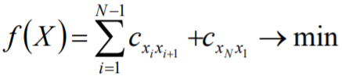
Hàm mục tiêu của bài toán
Ứng với mỗi phương án 𝑋 = (𝑥1, ..., 𝑥𝑁) ∈ 𝐷, chi phí đi lại từ thành phố thứ 𝑖 đến thành phố 𝑖 + 1 là 𝐶[𝑋[𝑖]][𝑋[𝑖 + 1]] (𝑖 = 1, 2, ..., 𝑁 − 1). Sau đó ta quay lại thành phố ban đầu với chi phí là 𝐶[𝑋[𝑁]][𝑋[1]] . Như vậy, tổng chi phí của toàn bộ hành trình được xác định theo công thức:

Slide 8
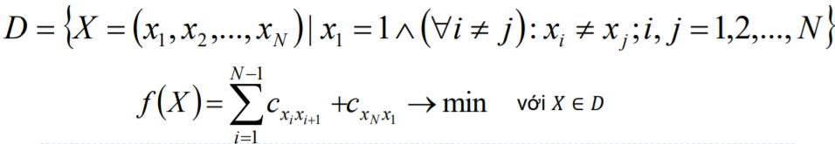
Bài toán có thể mô tả lại như sau
INPUT
OUTPUT
o Số lượng thành phố: 𝑁
o Ma trận chi phí cấp 𝑁: {𝑐𝑖𝑗}
o Phương án tối ưu của bài toán: 𝑋* = (𝑥1* , ..., 𝑥𝑁*) ∈ 𝐷 để f(𝑋*) nhỏ nhất
o Giá trị tối ưu của bài toán: f(𝑋*)

Slide 9
02
THUẬT TOÁN NHÁNH CẬN
Giải bài toán người du lịch bằng
thuật toán nhánh cận

Slide 10
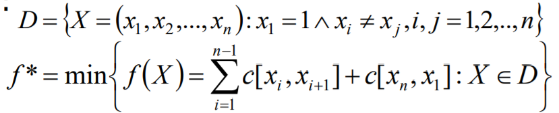
PHÁT BIỂU TỔNG QUÁT
Tìm giá trị nhỏ nhất của hàm mục tiêu 𝑓(𝑋) với 𝑋 ∈ 𝐷. Trong đó, 𝑓(𝑋) được xác định như dưới đây:

Slide 11
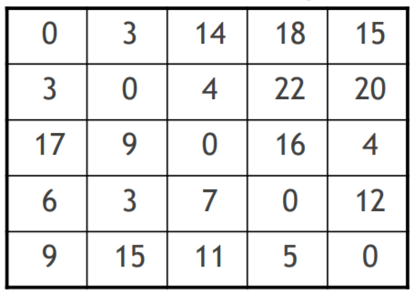
Ví dụ về ma trận chi phí

Slide 12
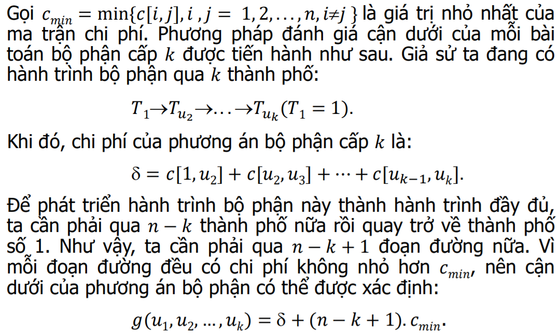

Slide 13
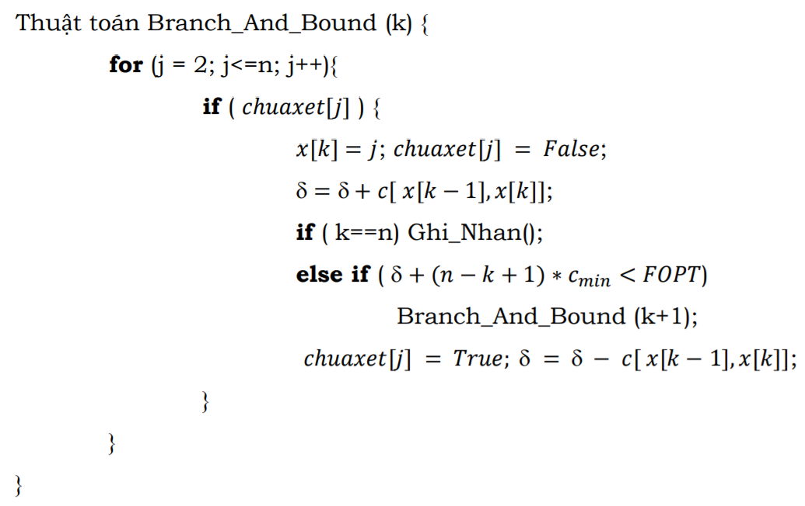

Slide 14
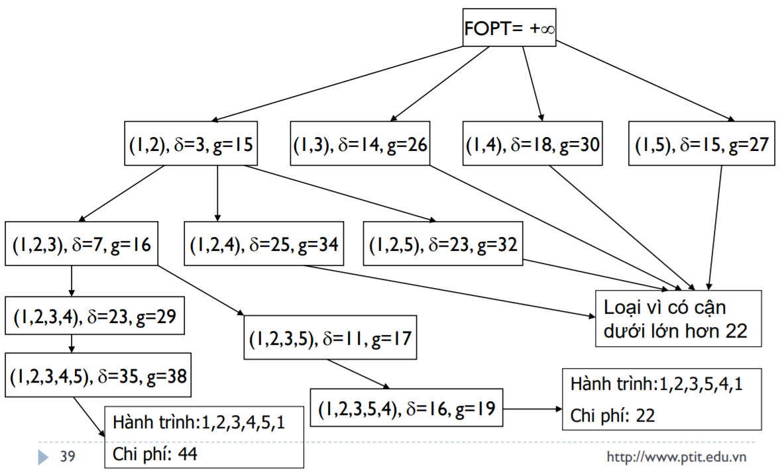


Slide 15
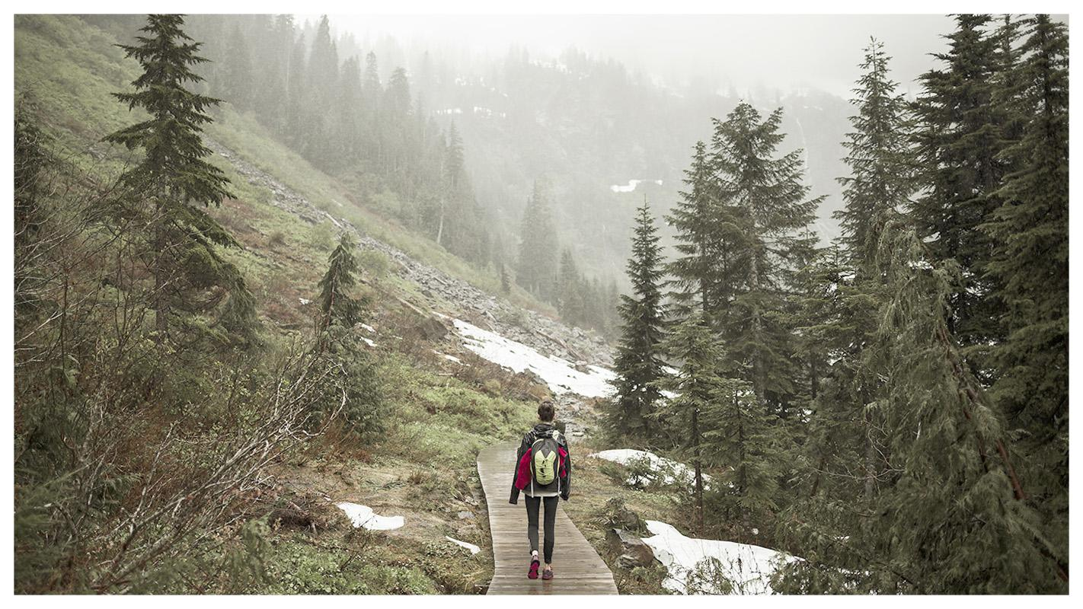
3. CODE

Slide 16
Cảm ơn cô và các bạn đã chú ý lắng nghe!

